Slide 1
„Flucht, Migration und Integration“
Materialien zur Politischen Bildung von Kindern und Jugendlichen
www.demokratiewebstatt.at

Slide 2
Mehr Information auf: www.demokratiewebstatt.at

Slide 3
Zwischen Flucht und Migration

Slide 4
Warum verlassen Menschen ihre Heimat?
Aus verschiedenen Gründen:
Flucht vor Krieg oder Verfolgung
Mangel an Lebensmitteln
Folgen von Naturkatastrophen
Arbeitssuche im Ausland
Familienangehörige im Ausland
Anhand dieser Gründe kann man grob zwischen Flüchtlingen und MigrantInnen unterscheiden.

Slide 5
Menschen auf der Flucht
Flüchtlinge sind Menschen, die ihre Heimat verlassen, weil ihnen dort Gefahr droht.
Gründe für Verfolgung können sein:
Zugehörigkeit zu einer …
Volksgruppe
Religionsgemeinschaft
sozialen Gruppe
Nationalität
politische Überzeugung
Auch Menschen die vor Krieg und Gewalt flüchten, werden zumeist als Flüchtlinge anerkannt.
Als anerkannter Flüchtling erhält man eine Aufenthaltsberechtigung im Aufnahmeland (Asyl).

Slide 6
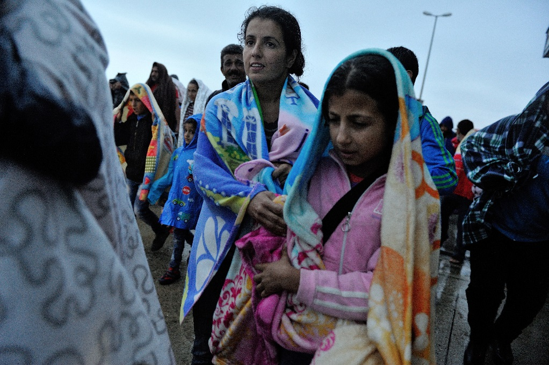
Ein aktuelles Beispiel für Flüchtlinge sind Menschen aus Syrien, die wegen des Bürgerkriegs aus ihrer Heimat flüchten mussten.
Flüchtlinge am Grenzübergang zwischen Österreich und Ungarn. © UNHCR / Henley

Slide 7
Migration
Neben Flucht vor Verfolgung und Krieg gibt es auch andere Gründe, wieso Menschen ihre Heimat verlassen:
Suche nach Arbeit
Studium
Familienangehörige oder Freunde leben im Ausland
In diesen Fällen spricht man von Migration.
MigrantInnen können im Unterschied zu Flüchtlingen wieder in ihre Heimat zurückkehren.
Ein Beispiel dafür sind die sogenannten „Gastarbeiter“ aus der Türkei und den Ländern des früheren Jugoslawien. Sie kamen in den 1960er und 1970er Jahren nach Österreich, um hier zu arbeiten.

Slide 8
Auf den Punkt gebracht:
Die Unterscheidung zwischen Flucht und Migration ist oft schwierig, in vielen Fällen verschwimmen die Grenzen. Gemeinsam ist den betroffenen Menschen, dass sie die Hoffnung haben, anderswo ein besseres Leben zu finden.

Slide 9
Österreich als Ein- und Auswanderungsland

Slide 10
Österreich als Ein- und Auswanderungsland
Die Geschichte Österreichs ist von Aus- und Einwanderungswellen geprägt.
Aufgrund seiner geografischen Lage spielte Österreich eine wichtige Rolle bei der Aufnahme von Flüchtlingen, vor allem aus Osteuropa.
Seit 1945 sind mehr als 2 Millionen Flüchtlinge nach Österreich gekommen, rund 700.000 Menschen sind geblieben. (Stand: 2015)

Slide 11
Österreich: Geschichte der Ein- und Auswanderung
Auswanderung nach Übersee
Mehr als 4,3 Mio. Menschen wandern von Österreich-Ungarn nach Übersee aus; 2,9 Mio. stammen aus der westlichen Reichshälfte.
1876-1910
1930
1938-1945
1945-1950
1950-1960
1930er Jahre: Auswanderungswelle hält an
70% der österreichischen AuswanderInnen kamen aus dem Burgenland
1938-1945: Flucht ins Exil
Zahlreiche ÖsterreicherInnen müssen vor der NS-Herrschaft ins Exil flüchten, v.a. JüdInnen und politisch Verfolgte.
1945-1950: Nach dem Zweiten Weltkrieg
In Europa befinden sich ca. 10 Millionen Menschen auf der Flucht, auch Österreich ist das Ziel vieler Flüchtlinge.
1950-1960er Jahre: Arbeitssuche im Ausland
Viele ÖsterreicherInnen suchen Arbeit im Ausland.

Slide 12
Österreich: Geschichte der Ein- und Auswanderung
1956: Fluchtbewegung aus Ungarn
Österreich nimmt Menschen aus Ungarn auf, die aus ihrer Heimat flüchten.
1956
1961
1964-1974
1968
1974
1961: 100.000 ausländische Staatsangehörige 100.000 ausländische Staatsangehörige leben in Österreich, das sind 1,4% der Gesamtbevölkerung.
1964-1974: Anwerbung von ausländischen Arbeitskräften
Die sogenannten „Gastarbeiter“ kommen aus der Türkei und dem ehemaligen Jugoslawien (ab 1966) nach Österreich.
1968: Fluchtbewegung aus der Tschechoslowakei
Österreich nimmt Menschen aus der Tschechoslowakei (früherer Staat auf dem Gebiet der heutigen Staaten Tschechien, Slowakei und einem Teil der Ukraine) auf, die aus ihrer Heimat flüchten.
1974: Höhepunkt der Gastarbeiterbeschäftigung
Zahl der ausländischen Staatsangehörigen steigt auf 311.700 (4% der Gesamtbevölkerung).

Slide 13
Österreich: Geschichte der Ein- und Auswanderung
1981: Fluchtbewegung aus Polen
Zwischen 120.000 und 150.000 Menschen fliehen aus Polen nach Österreich.
1981
1989-1991
1990
1991-1999
1989-1991: Fall des Eisernen Vorhangs
Zahlreiche Menschen aus osteuropäischen Ländern fliehen nach Österreich.
Seit den 1990er Jahren: Verstärkte Zuwanderung aus Afrika und Asien
Immer mehr Menschen fliehen vor Kriegen und Konflikten nach Österreich.
1991-1999: Kriege und Konflikte auf dem Balkan
Menschen aus Serbien, Bosnien, Kroatien und dem Kosovo fliehen nach Österreich.

Slide 14
Österreich: Geschichte der Ein- und Auswanderung
Ab 2000: Verstärkte Zuwanderung aus Staaten der Europäischen Union
Immer mehr Menschen aus anderen EU-Staaten ziehen nach Österreich. (Den StaatsbürgerInnen aus den Ländern, die 2004 der EU beigetreten sind, steht die freie Wahl des Wohnortes und des Arbeitsplatzes erst seit 2011 zu.)
2000
2005
2014-2015
2016
2005: Tiefstand bei Asylanträgen
Zahl der Asylanträge in Österreich erreicht einen neuen Tiefstand.
2014-2015: Flucht aus dem Nahen und Mittleren Osten
Die Anzahl jener Menschen aus Syrien, Afghanistan und dem Irak, die vor Kriegen und Konflikten nach Österreich fliehen, nimmt deutlich zu.
Anfang 2016: 1,268 Mio. ausländische Staatsangehörige in Österreich
Das sind 14,6% der Gesamtbevölkerung.

Slide 15
Übung 1: Österreichische Migrationsgeschichte
Österreich hat eine lange Tradition der Aus- und Einwanderung: Immer wieder haben Menschen das Land verlassen, andere Menschen sind vor Krieg nach Österreich geflüchtet. Manche dieser Menschen sind anschließend wieder in ihre Heimat zurückgekehrt, andere sind in Österreich geblieben.
Denkt in der Klasse gemeinsam über folgende Fragen nach und diskutiert darüber:
Was waren bzw. sind Gründe für Auswanderung aus Österreich bzw. Einwanderung nach Österreich?
Gibt es in der österreichischen Geschichte Parallelen zur Fluchtbewegung aus dem Nahen und Mittleren Osten nach Österreich im Jahr 2015?
Wie verändert sich eine Gesellschaft durch Auswanderung bzw. Einwanderung?

Slide 16
Das Recht auf Asyl

Slide 17
Wer hat das Recht auf Asyl?
Menschen, die in ihrem Heimatland verfolgt werden oder vor Krieg fliehen müssen, haben das Recht auf Schutz.
Wenn sie nach Österreich kommen, können sie um Asyl ansuchen.
In einem Verfahren wird überprüft, ob ihnen dieser Schutz gewährt wird.

Slide 18
Welches Land ist für den Asylantrag zuständig?
Bevor der Asylantrag überprüft wird, wird geklärt, welches Land dafür zuständig ist.
Zwischen Mitgliedstaaten der EU und weiteren Nachbarstaaten gibt es ein Abkommen, dass derjenige Staat für Asylverfahren zuständig ist, in dem der/die AsylwerberIn das erste Mal registriert wurde („Dublin-Verordnung“).
Wenn Österreich für den Asylantrag nicht zuständig ist, werden AsylwerberInnen in jenes Land zurückgebracht, wo die Registrierung erfolgte.
Ausnahmen gelten, wenn Unterkünfte für AsylwerberInnen in diesen Ländern menschenrechtliche Standards nicht erfüllen. Dann bleiben AsylwerberInnen vorläufig in Österreich. Ob dies der Fall ist, entscheiden Gerichte.

Slide 19
Überprüfung der Asylgründe
Ist Österreich für das Asylverfahren zuständig, erfolgt eine Prüfung der Gründe für die Flucht.
Wichtiges Kriterium dabei ist die „Genfer Flüchtlingskonvention.
Wird ein Mensch aufgrund der darin beschriebenen Kriterien wie Rasse, Religion, Nationalität, politischer Überzeugung oder Zugehörigkeit zu einer sozialen Gruppe verfolgt, hat er in Österreich Anrecht auf Asyl.
Dieses Anrecht gilt für 3 Jahre, danach wird überprüft, ob die Fluchtursachen weiterhin bestehen.
Ist das der Fall, darf er unbefristet in Österreich bleiben.

Slide 20
Nachgefragt: Welche Rechte haben AsylwerberInnen in Österreich?
Während des Asylverfahrens haben AsylwerberInnen das Recht auf eine Grundversorgung (Unterbringung, Verpflegung, Krankenversicherung, Taschengeld) und rechtliche Beratung. Das Recht auf Arbeit beschränkt sich auf Saisonarbeit oder gemeinnützige Tätigkeiten.

Slide 21
Befristete Aufenthaltsgenehmigung und Abschiebung
Menschen, deren Fluchtgründe nicht unter die Genfer Flüchtlingskonvention fallen, aber deren Leben im Heimatland bedroht ist, wird eine befristete Aufenthaltsgenehmigung erteilt.
Dabei spricht man von „subsidiärem Schutz“.
Beispiele dafür sind Menschen, in deren Heimat Kriege oder Konflikte herrschen.
Wenn ihr Asylantrag abgelehnt wird, müssen asylsuchende Menschen Österreich verlassen.
Entweder reisen sie freiwillig wieder aus oder sie werden abgeschoben.

Slide 22
Auf den Punkt gebracht:
Menschen, die aufgrund verschiedener Kriterien (Rasse, Religion, Nationalität, Zugehörigkeit zu einer bestimmten sozialen Gruppe, politische Ausrichtung) verfolgt werden oder vor Krieg und Gewalt flüchten müssen, haben in Österreich ein Recht auf Schutz.
Dieser Schutz kann vorübergehend („subsidiärer Schutz“), zeitlich begrenzt (Asyl für 3 Jahre, dann Überprüfung der Gründe) oder unbefristet (wenn sich an den Gründen nichts geändert hat) ausgesprochen werden.

Slide 23
Ablauf des Asylverfahrens in Östereich
Quelle: BMI

Slide 24
Asylanträge und Anerkennungen von Flüchtlingen in Österreich zwischen 2006-2015
Quelle: BMI

Slide 25
Unbegleitete minderjährige Flüchtlinge (UMF)

Slide 26
Unbegleitete minderjährige Flüchtlinge
Kinder und Jugendliche, die ohne ihre Eltern auf der Flucht sind, werden als „Unbegleitete Minderjährige Flüchtlinge“ (UMF) bezeichnet.
Sie haben ein Recht darauf, in jugendgerechten Einrichtungen untergebracht und betreut zu werden.
Die Zahl der UMFs, die nach Österreich gekommen sind, ist in den letzten Jahren stetig gestiegen: 2006 wurden rund 3,6 % aller Asylanträge, 2015 bereits 9,4 % aller Asylanträge von dieser Zielgruppe gestellt.

Slide 27
Jugendgerechte Einrichtungen und Betreuung
Die Arbeitsgruppe „Unbegleitete minderjährige Flüchtlinge“ (Zusammenschluss von NGOs) versucht, die Situation der UMFs in Österreich zu verbessern.
Ein Schwerpunkt der Arbeitsgruppe ist es, mehr Plätze in Einrichtungen zu schaffen, wo minderjährige Flüchtlinge altersgerecht untergebracht werden.
Das Projekt „connecting people“ von der Organisation „Asylkoordination Österreich“ versucht, Patenschaften für unbegleitete minderjährige Flüchtlinge zu vermitteln.
Das Konzept der Initiative: Menschen, die schon länger in Österreich leben, helfen den jugendlichen Flüchtlingen, sich in Österreich besser zurechtzufinden.

Slide 28
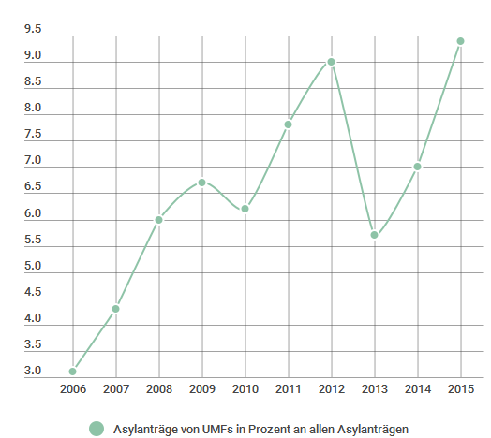
Anteil der Asylanträge von UMF an Asylanträgen in Österreich (in Prozent)
Quelle: BMI

Slide 29
Integration, Assimilation, Inklusion

Slide 30
Was bedeutet Integration?
Über das Wort „Integration“ wird viel geredet und diskutiert. Es scheint so, als ob nicht immer dasselbe damit gemeint ist.
„Integration“ (Latein für „ergänzen“, „wiederherstellen“) bedeutet das Zusammenfügen von mehreren verschiedenen Teilen zu einem Ganzen.
Bei der Integration von MigrantInnen in die Gesellschaft stellt sich die Frage:
Wie können ZuwanderInnen und „Einheimische“ zusammenleben, so dass alle einen gleichberechtigten Zugang zu den wichtigen Bereichen des Lebens haben?
Über die Frage, wie so ein Zusammenleben aussehen soll, gibt es recht unterschiedliche Vorstellungen und Meinungen.

Slide 31
Sich integrieren und integriert werden

Slide 32
Was bedeutet Integration?
Jede Gemeinschaft braucht gemeinsame Regeln, an die sich die Gruppenmitglieder anpassen müssen.
Für MigrantInnen in Österreich heißt das: Sie müssen das österreichische Rechtssystem akzeptieren und versuchen, mit der Kultur in Österreich umgehen zu lernen.
Das Erlernen der Sprache ist ein wichtiger Bestandteil von Integration.
Für ein gelungenes Miteinander müssen aber auch die „alten“ Gruppenmitglieder bereit sein, die „Neuen“ aufzunehmen und in ihre Gemeinschaft zu „integrieren“.
Um Integration möglich zu machen, braucht es auf beiden Seiten Menschen, die aufeinander zugehen und respektvoll miteinander umgehen.

Slide 33
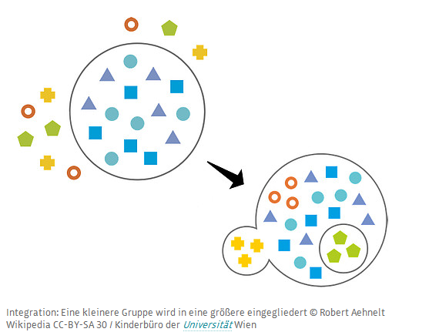
Nachgefragt:
Hast du schon mal versucht, zu einer Gruppe dazuzugehören? Was würdest du dafür machen? Wurdest du „mit offenen Armen“ aufgenommen? Wie sehr magst du dich anpassen? Wer macht die Regeln? Wer bestimmt, ob du dazugehörst? Wo fühlst du dich zugehörig? Wann hattest du das Gefühl, dazuzugehören? Oder dich als „AußenseiterIn“ gefühlt?
Eine kleinere Gruppe wird in eine größere Gruppe eingegliedert. © Robert Aehnelt Wikipedia CC-BY-SA 3.0 / Kinderbüro der Universität Wien

Slide 34
Assimiliation: Entweder – oder?

Slide 35
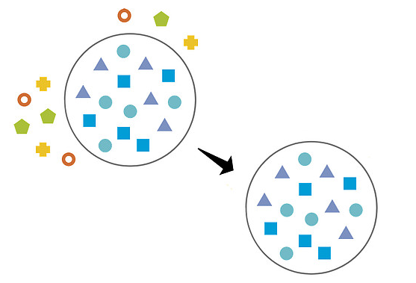
Was bedeutet Assimilation?
Assimilation: Eine (kleinere) Gruppe gleicht sich vollständig an eine andere (größere) Gruppe an und gibt dabei ihre Eigenheiten auf. Dieses Angleichen kann freiwillig oder mit Zwang geschehen.
Für MigrantInnen heißt dies: Sie müssen ihre Sprache, Kultur, die Gewohnheiten und Bräuche aus der „alten Heimat“ aufgeben und die Sprache und Gewohnheiten des Aufnahmelandes annehmen.
Am Ende kann nicht mehr unterschieden werden, wer die „neuen“ und die „ursprünglichen“ Mitglieder der Gruppe waren.
Assimilation: Die Mitglieder der kleineren Gruppe geben alle Eigenheiten auf. © Robert Aehnelt Wikipedia CC-BY-SA 3.0 / Kinderbüro der Universität Wien

Slide 36
Nicht „Entweder – oder“ sondern „Sowohl als auch“
Integration ist aber möglich, ohne dass sich MigrantInnen ausschließlich für die eine oder für die andere Kultur und Sprache entscheiden müssen.
Es ist wichtig, gute Beziehungen zur alten und zur neuen Heimat zu haben, denn Kultur ist ein wesentliches Merkmal der eigenen Persönlichkeit.
Nicht nur für MigrantInnen, auch für die ganze Gesellschaft geht durch Assimilation etwas sehr Wertvolles verloren: nämlich Vielfalt!

Slide 37
Vielfalt und Inklusion

Slide 38
Was bedeuten „Vielfalt und Inklusion“?
Vielfalt bereichert das Zusammenleben und lässt Neues entstehen.
Menschen verschiedener Kulturen können viel voneinander lernen.
In der Geschichte gab es einen regen Austausch mit anderen Kulturen, zum Beispiel in der Kunst, Musik, Wissenschaft oder Wirtschaft.
Österreichische Kultur hat in den letzten Jahrhunderten viel von anderen Kulturen gewonnen: „typisch österreichische“ Dinge wie das Gulasch, der Strudel und der Kaffee stammen ursprünglich nicht aus Österreich.
Ebenso sind einige berühmte „österreichische“ Persönlichkeiten nicht in Österreich geboren: Kaiserin „Sisi“, Komponist Wolfgang Amadé Mozart, die Schriftsteller Franz Kafka und Thomas Bernhard, der Architekt Adolf Loos.

Slide 39
Integration versus Inklusion
„Integration“ wird oft verwendet, als ob „die anderen“ (z.B. MigrantInnen) in eine einheitliche Gesellschaft eingebunden werden müssen.
Damit wird der Eindruck erweckt, als seien Eigenschaften der Mehrheit „normal“ und „wertvoller“ als jene der Minderheit.
Dabei wird vergessen: Es gibt innerhalb einer Gesellschaft Gemeinsamkeiten UND Unterschiede!
Gesellschaften sind nicht einheitlich, sondern vielfältig!
© andersonrise /Clipdealer

Slide 40
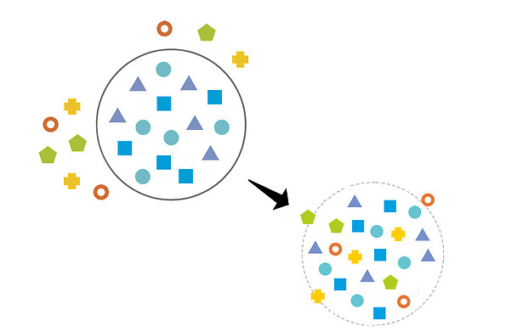
Was bedeutet „Inklusion“?
Neben dem Begriff der „Integration“ wird auch häufiger von „Inklusion“ (Einschluss) gesprochen.
„Inklusion“: Verschiedenheit der Menschen wird als „normal“ angesehen, Vielfalt für die Gesellschaft als wertvoll erachtet.
Inklusion: Die Gesellschaft ist vielfältig. Alle sollen teilhaben können. © Robert Aehnelt Wikipedia CC-BY-SA 30 / Kinderbüro der Universität Wien

Slide 41
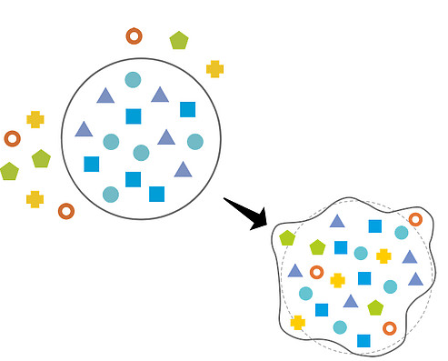
Was bedeutet „Inklusion“?
Beim Konzept der „Inklusion“ muss sich nicht der Einzelne an die Umgebung anpassen, sondern die Umgebung zu den verschiedenen Menschen passen.
Mögliche Hindernisse werden beseitigt, damit alle am gesellschaftlichen Leben teilhaben können.
Alle Menschen sollen die gleichen Möglichkeiten haben, egal ob bei der Arbeit, in der Schule oder in der Freizeit.
Inklusion: Die Umgebung passt sich den verschiedenen Bedürfnissen an. © Robert Aehnelt Wikipedia CC-BY-SA 30 / Kinderbüro der Universität Wien

Slide 42
Nachgefragt: In welchen Zusammenhang spricht man noch von „Inklusion“?
Nicht nur bei der Zuwanderung, sondern auch im Zusammenleben mit behinderten Menschen sind Integration und Inklusion ein Thema. Mehr dazu erfährst du in unserem Thema „Leben mit Behinderungen“.

Slide 43
Mach dir dein eigenes Bild

Slide 44
„Neues“ einordnen und eigene Einschätzungen überprüfen
Wenn wir neuen Situationen oder fremden Menschen begegnen, machen wir uns innerhalb kürzester Zeit ein „Bild“ über diese Personen.
Unser Gehirn versucht, „Ordnung“ zu schaffen, das Neue „einzuordnen“.
Wir vergleichen das Neue mit bereits bekannten Dingen und beurteilen es nach verschiedenen Kriterien: gut/schlecht, sympathisch/unsympathisch, interessant/hässlich.
Wichtig ist, dass wir bereit sind, zu überprüfen, ob diese Einschätzungen wirklich stimmen!
Ansonsten werden aus diesen ersten Urteilen Vor-Urteile!

Slide 45
Vorurteile erkennen und bekämpfen
Manchmal haben wir Bilder über Menschen im Kopf, obwohl wir sie gar nicht kennen:
AfrikanerInnen sind unpünktlich,
FranzösInnen sind hochnäsig,
EngländerInnen haben keinen guten Geschmack.
Was werden anderen Nationen über die ÖsterreicherInnen sagen?
Oft werden Menschen aufgrund von Vorurteilen diskriminiert und schlechter behandelt als andere.
Aufgrund dieser Vorurteile haben manche Menschen schlechtere Chancen, z.B. in der Schule oder in der Arbeit.
Der Verein ZARA setzt sich gegen Vorurteile und Rassismus ein und hat dazu auch ein Online-Spiel entwickelt.

Slide 46
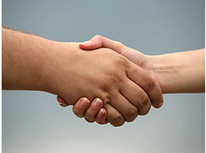
Nachgefragt: Was bedeutet Rassismus?
Rassismus wird von „Rasse“ abgeleitet. Dabei wird behauptet, dass manche Menschen, z.B. die mit einer helleren Hautfarbe, besser oder klüger sind als andere. Menschen versuchen so, andere abzuwerten, um sich selbst besser zu fühlen. Oft werden solche unsinnigen Aussagen auch als Argument verwendet, um manche Menschen von bestimmten Bereichen des Lebens auszuschließen.
Vorurteile überwinden © rido / Clipdealer
© friday / Clipdealer

Slide 47
Übung 2: Gemeinsam gegen Vorurteile
Vorurteile entstehen oft gegenüber Menschen, die aus einem anderen Land kommen, eine andere Sprache sprechen oder eine andere Hautfarbe haben. Um diese Vorurteile zu beseitigen ist es oftmals hilfreich, sich selber ein Bild von anderen Menschen zu machen.
Überlegt gemeinsam, welche Gruppen von Menschen in unserer Gesellschaft häufig mit Vorurteilen konfrontiert sind!
Wie entstehen diese Vorurteile?
Wie kann man diesen Vorurteilen begegnen?
Was können wir gemeinsam dazu beitragen, diese Vorurteile zu beseitigen?

Slide 48
Vorurteile gegen MigrantInnen und Flüchtlinge

Slide 49
Flüchtlinge als Opfer von Vorurteilen
Unbekanntes empfinden Menschen häufig als bedrohlich, das Fremde kann Angst machen.
Gerade Flüchtlinge sind deshalb von zahlreichen Vorurteilen betroffen, die sich auf Äußerlichkeiten, ihre Sprache, Religion oder Kultur beziehen.
Das Flüchtlingshochkommissariat der Vereinten Nationen (UNHCR) hat die häufigsten Vorurteilen gegen Flüchtlinge zusammengetragen.
Mehr Informationen rund um das Thema Flüchtlinge findest du auf der Website von UNHCR.

Slide 50
Gerüchte und falsche Nachrichten
Manchmal werden absichtlich Gerüchte und falsche Nachrichten verbreitet, um andere schlecht zu machen.
Besonders durch soziale Medien verbreiten sich solche Bilder und Nachrichten rasch.
Wichtig: Man sollte solche Informationen kritisch hinterfragen, Nachrichten vergleichen und überprüfen, woher diese Informationen stammen.
Tipps, wie man mit Informationen umgehen und Gerüchte, Falschmeldungen und Hetze im Internet erkennen kann, gibt es auf der Seite von SaferInternet.

